Slide 1

MINISTERE DE L’ENSEIGNEMENT SUPERIEUR, DE LA RECHERCHE ET DE L’INNOVATION
DIRECTION GENERALE DE L’ENSEIGNEMENT SUPERIEUR PRIVE
INSTITUT SUPERIEUR D’INFORMATIQUE
REPUBLIQUE DU SENEGAL
UN PEUPLE-UN BUT-UNE FOI
ISI
Exposé du GROUPE N°2
Thème: Gestion des Services Active Directory : Déploiement et Administration
Présenté par:
Mlle. Mame Maissa BARRO
Mlle. Mariama DIACK
M. Sandy Mahefa ANDRIARIFENINA
Sous la direction de M. Pape Mory GUEYE
1
Année académique: 2024-2025

Slide 2
PLAN
I. Introduction
1. Description d’Active Directory
2. Rôle des services de domaine Active Directory
3. Signification du terme « partitionnement » dans Active Directory
4. Création de l’unité d’organisation (OU) et des utilisateurs
4.1. Créer une unité d’organisation (OU)
4.2 Créer des utilisateurs dans Promo
4.3 Déplacer un utilisateur dans Promo
5. Délégation de contrôle pour réinitialiser les mots de passe
6. Modification de la délégation de contrôle
II . Installation de console MMC sur une station de travail
III. Groupes locaux de domaine
1. Vérification du mode natif du domaine
2. Création des utilisateurs
3. Création d’un groupe local de domaine
IV. Conclusion
2

Slide 3
I. Introduction
Dans une entreprise, la gestion des utilisateurs, des ressources et des configurations réseau est cruciale pour garantir une administration efficace et sécurisée. Active Directory (AD), développé par Microsoft, est un outil essentiel qui permet d’organiser, de sécuriser et de simplifier ces tâches dans un environnement réseau. Dans le cadre de ce projet, nous allons mettre en pratique la création et gestion des utilisateurs ainsi que des unités d’organisation. La mise en place des délégations de contrôle, et la configuration des consoles MMC pour faciliter l’administration depuis les stations de travail.
3

Slide 4
1. Description d’Active Directory
Active Directory est un service d'annuaire développé par Microsoft pour les environnements Windows Server. Il gère et fournit l’authentification et l’autorisation aux utilisateurs, aux groupes, aux ordinateurs et d'autres objets réseau en les organisant dans une structure logique et hiérarchique.
4

Slide 5
2. Rôle des services de domaine Active Directory
55
Contrôle d'accès aux ressources
Gestion des utilisateurs et des groupes
Authentification et autorisation
Gestion des ordinateurs et autres objets réseau
Centralisation des paramètres de configuration
Répartition des rôles d’administration
Haute disponibilité et réplication
5

Slide 6
3. Signification du terme « partitionnement » dans Active Directory
Partition de domaine
Partition d’application
Partition de schéma
Partition de configuration
Le terme "partitionnement" fait référence à la division logique de la base de données d'Active Directory en plusieurs partitions. Chaque partition contient un sous-ensemble des informations stockées dans l'annuaire, ce qui permet de mieux organiser et répartir les données pour la gestion et la répartition des rôles au sein du réseau.
6

Slide 7
4. Création de l’unité d’organisation (OU) et des utilisateurs
L’unité d’organisation est un type d’objet d’annuaire contenu dans les domaines qui s’avère particulièrement utile. Les unités d’organisation sont des conteneurs Active Directory dans lesquels vous pouvez placer des utilisateurs, des groupes, des ordinateurs et d’autres unités d’organisation. Une unité d’organisation ne peut pas contenir d’objets provenant d’autres domaines.
7

Slide 8
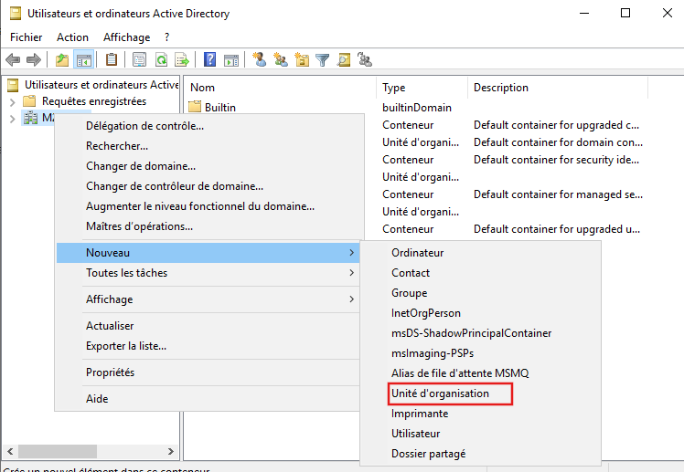
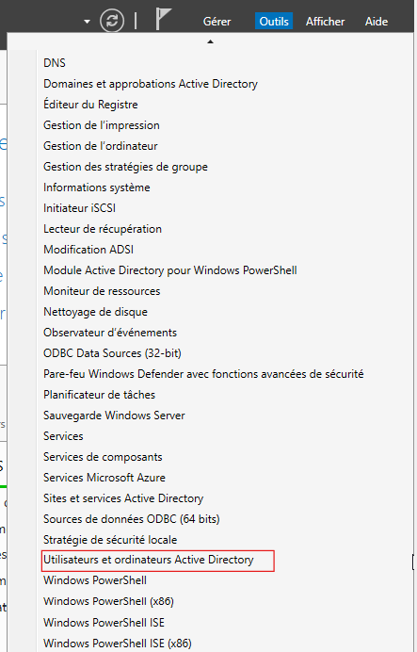
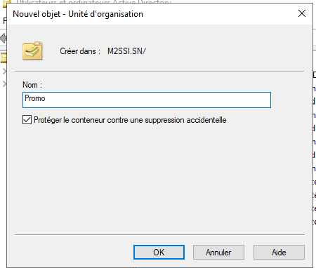
4.1 Création de l’unité d’organisation (OU) « Promo »
8

Slide 9
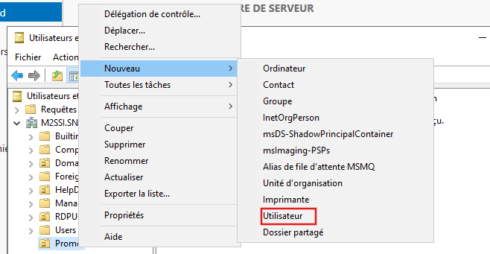
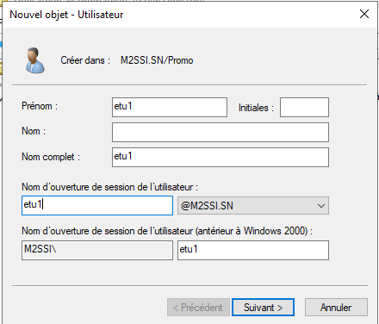
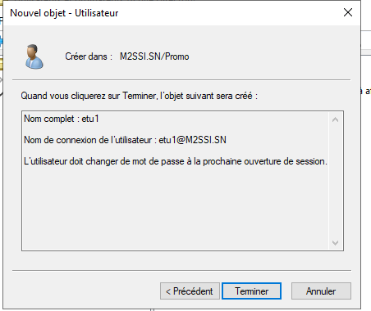
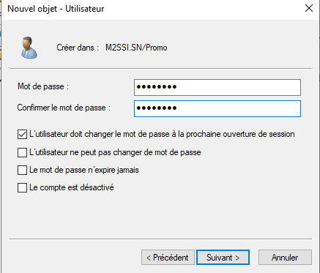
4.2 Création des utilisateurs
9

Slide 10
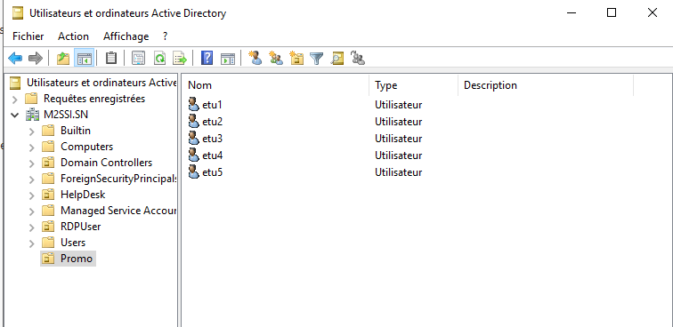
4.2 Création des utilisateurs
10

Slide 11
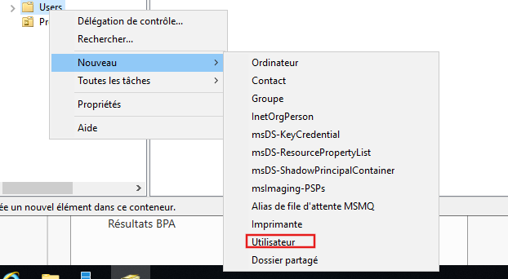
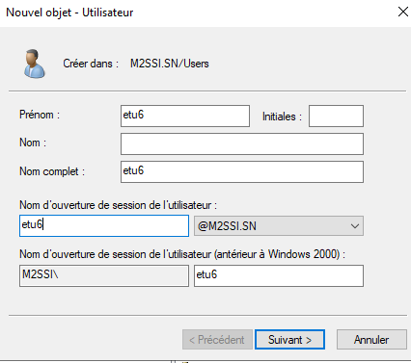
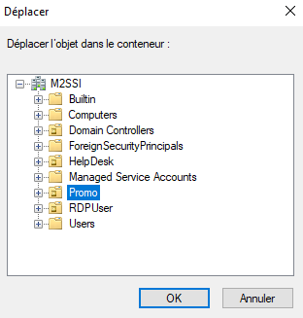
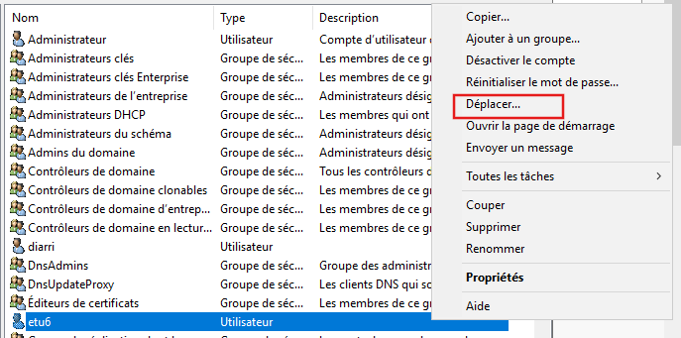
4.3 Création et déplacement d’un utilisateur
11

Slide 12
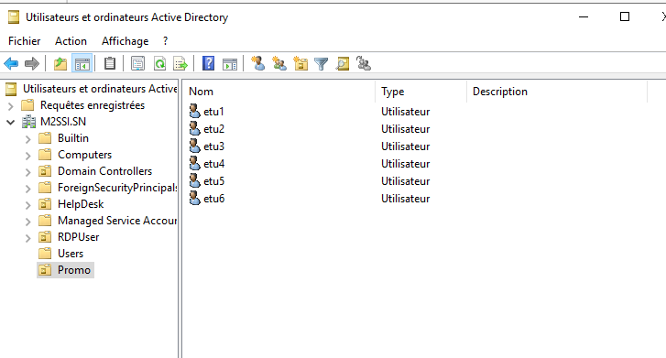
4.3 Création et déplacement d’un utilisateur
12

Slide 13
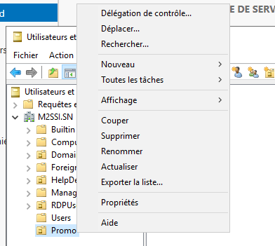
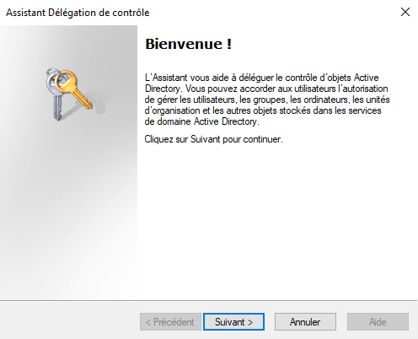
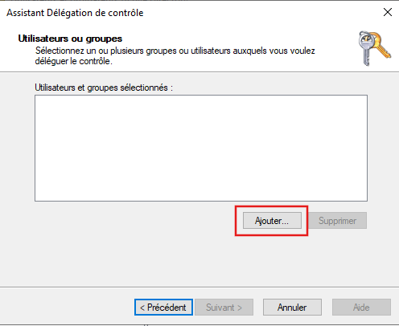
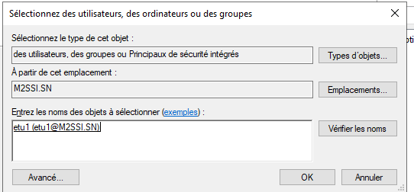
5. Délégation de contrôle pour réinitialiser les mots de passe
13

Slide 14
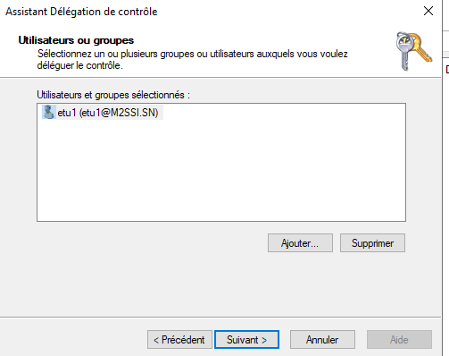
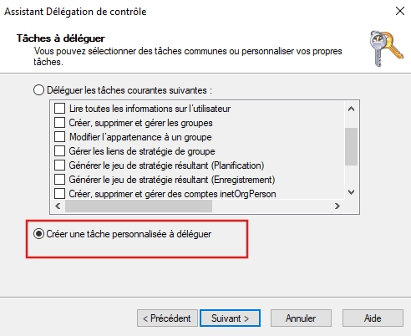
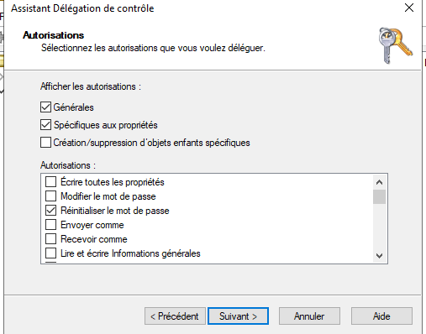
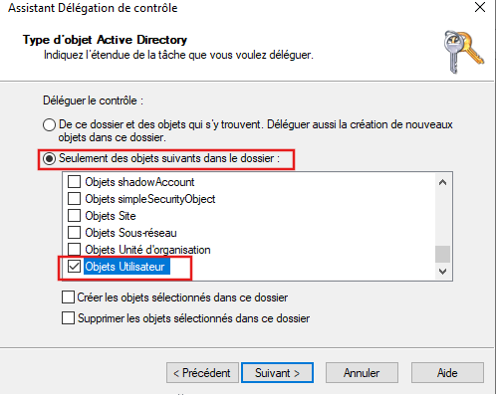
5. Délégation de contrôle pour réinitialiser les mots de passe
14

Slide 15
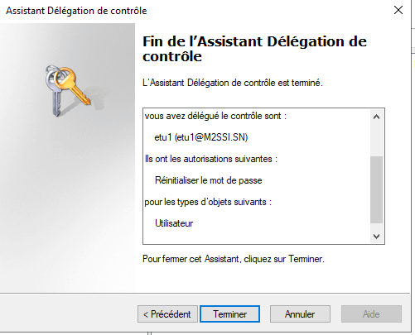
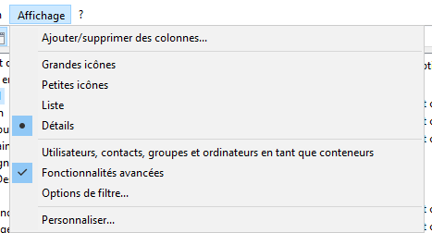
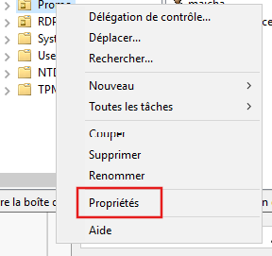
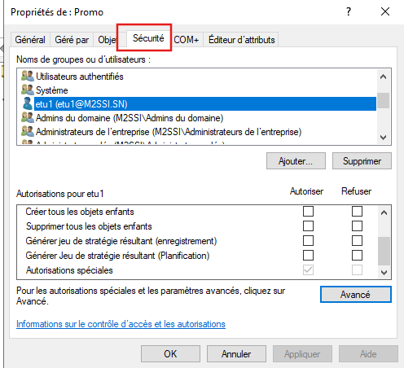
5. Délégation de contrôle pour réinitialiser les mots de passe
15

Slide 16
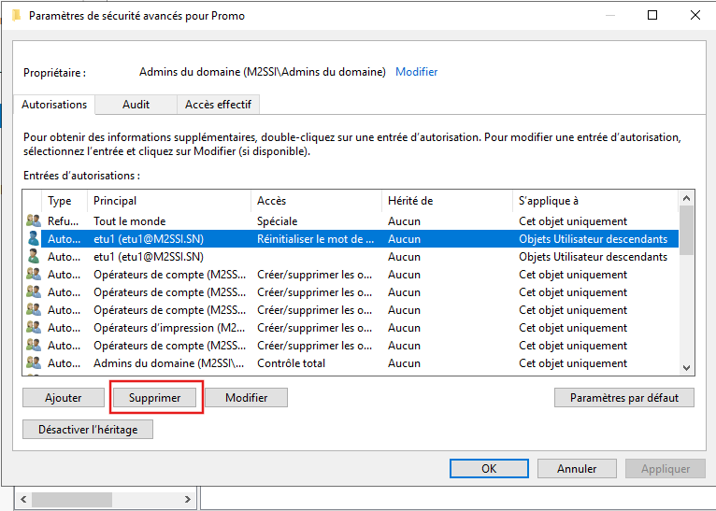
6. Modification de la délégation de contrôle
16

Slide 17
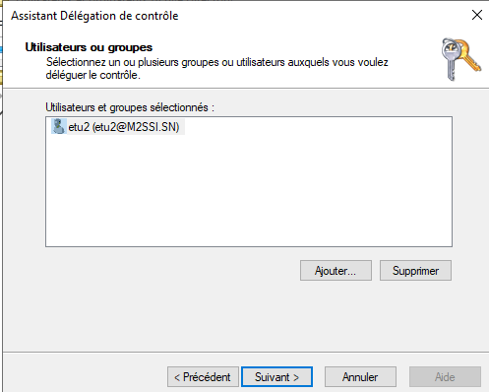
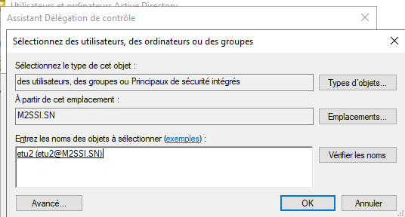
6. Modification de la délégation de contrôle
17

Slide 18
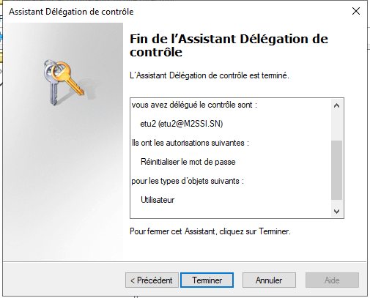
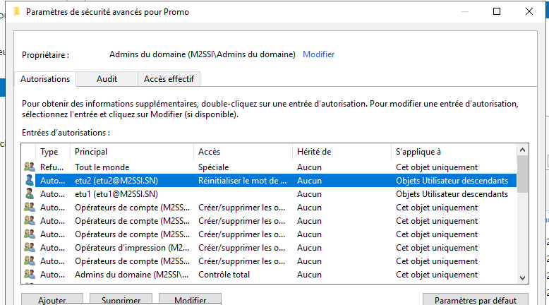
6. Modification de la délégation de contrôle
18

Slide 19
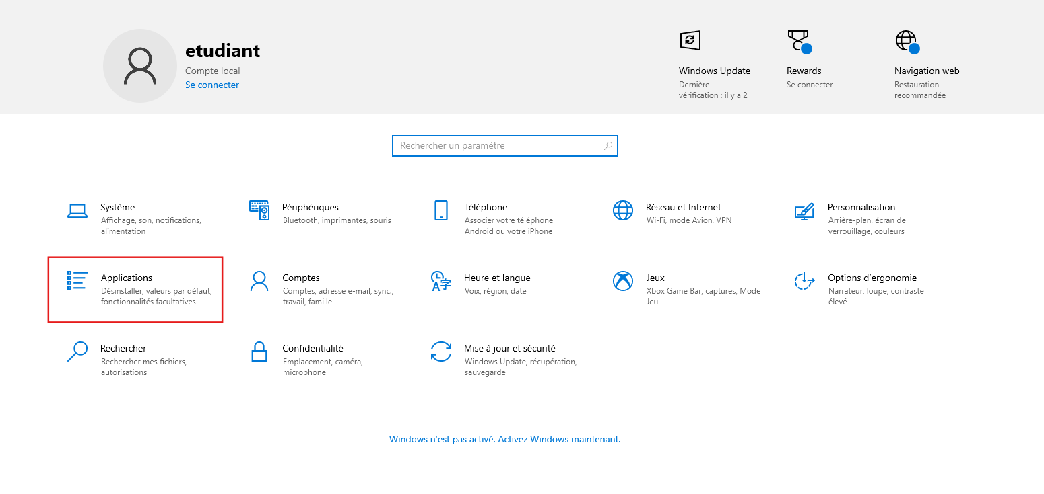
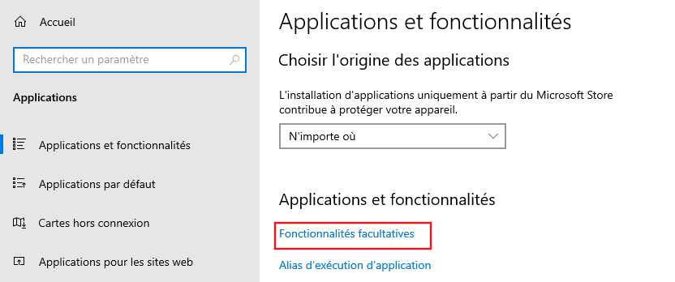
II . Installation de console MMC sur une station de travail
19

Slide 20
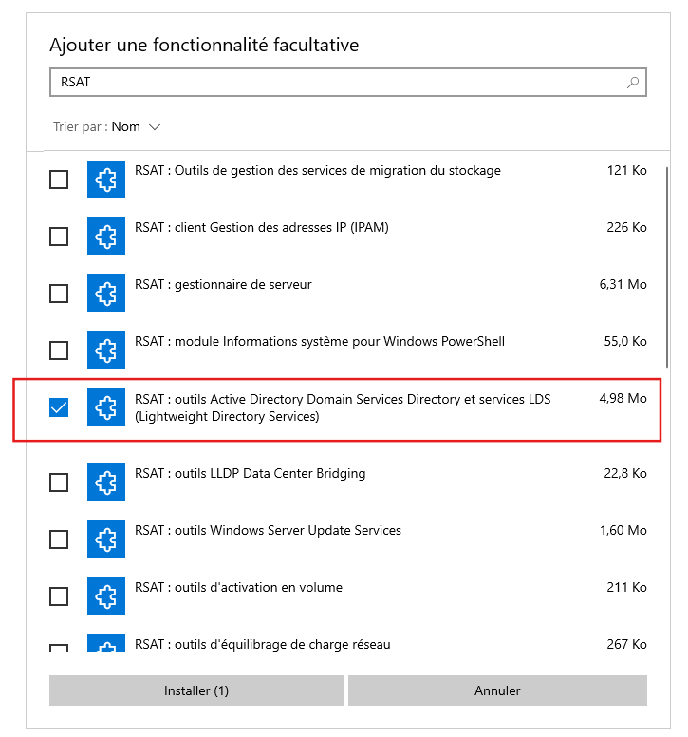
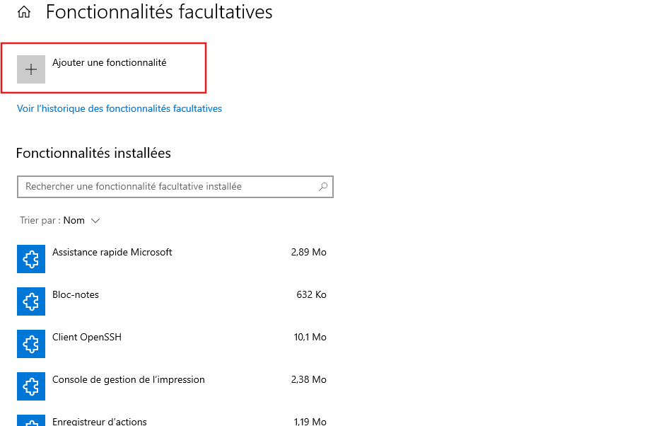
II . Installation de console MMC sur une station de travail
20

Slide 21
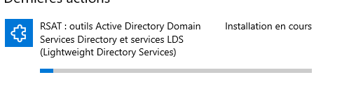
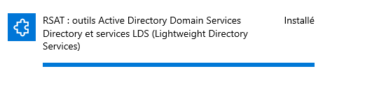
II . Installation de console MMC sur une station de travail
La suite lors du cas pratique
21

Slide 22
III. Groupes locaux de domaine
Un groupe local de domaine est un type de groupe qui permet d'attribuer des permissions sur des ressources accessibles au sein d'un domaine Active Directory. Contrairement aux groupes locaux classiques, les groupes locaux de domaine sont administrés directement sur le contrôleur de domaine.
22

Slide 23
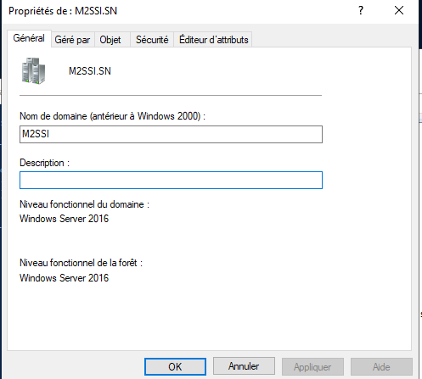
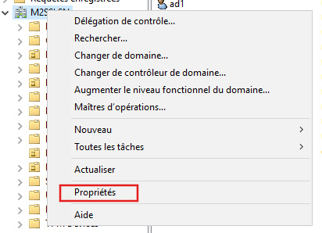
1. Vérification du mode natif du domaine
23

Slide 24
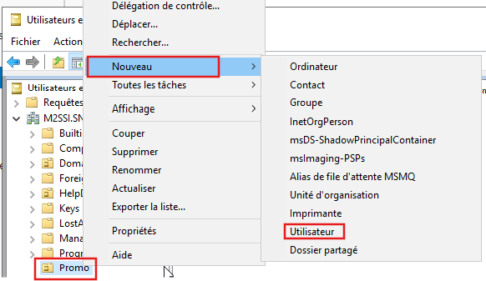
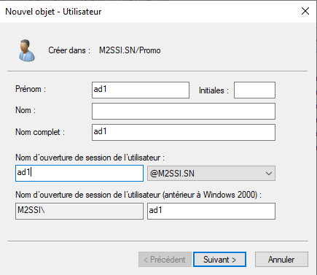
2. Création des utilisateurs
24

Slide 25
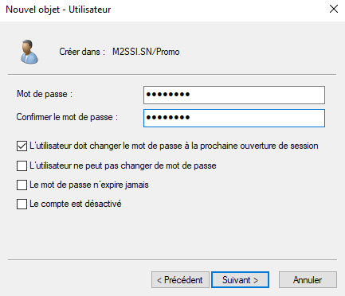
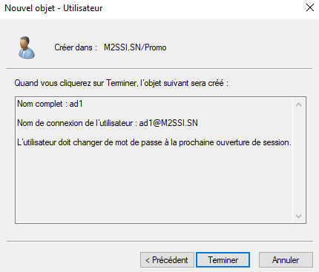
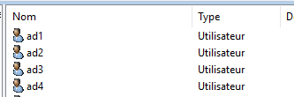
2. Création des utilisateurs
25

Slide 26
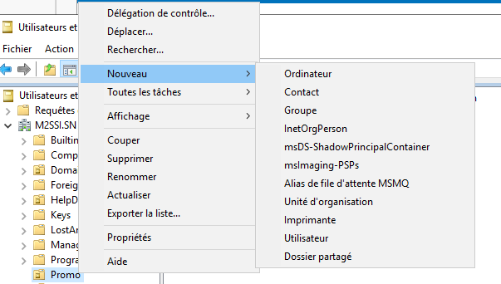
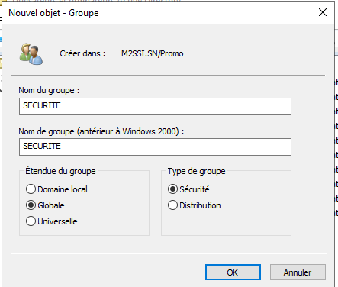
3. Création d’un groupe local de domaine
26

Slide 27
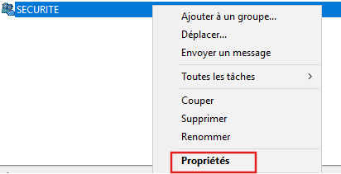
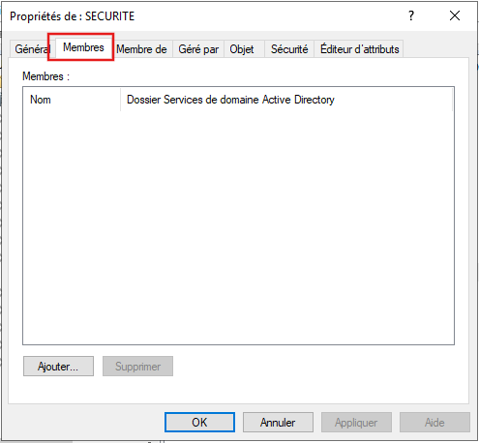
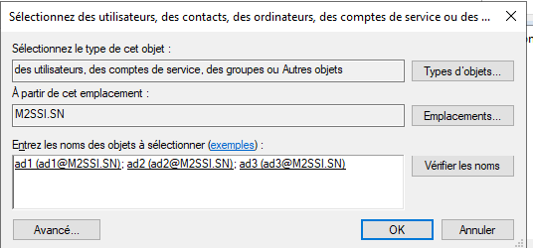
3. Création d’un groupe local de domaine
27

Slide 28
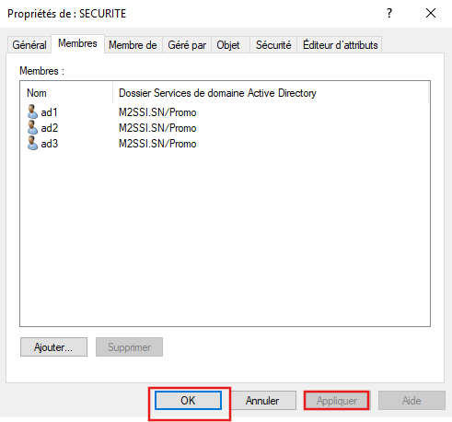
3. Création d’un groupe local de domaine
28

Slide 29
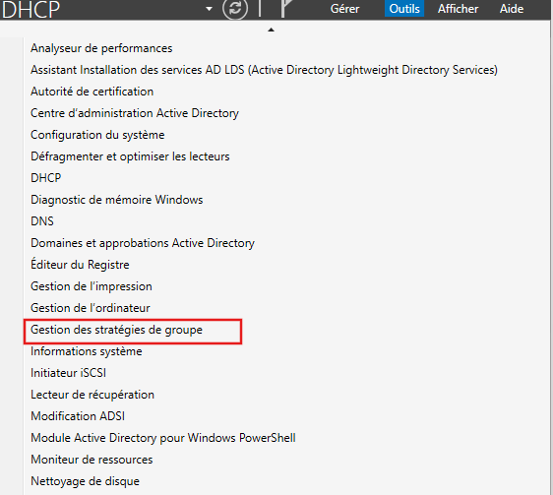

3. Création d’un groupe local de domaine
29

Slide 30



3. Création d’un groupe local de domaine
30

Slide 31


3. Création d’un groupe local de domaine
31

Slide 32


3. Création d’un groupe local de domaine
32

Slide 33


3. Création d’un groupe local de domaine
33

Slide 34


Phase de test
34

Slide 35
IV. Conclusion
L'implémentation des services Active Directory et des consoles MMC dans un domaine d'entreprise offre une gestion centralisée et efficace des utilisateurs, des groupes, et des ressources. À travers les exercices réalisés, nous avons exploré des aspects essentiels comme la création d'unités d'organisation, la délégation de contrôle, et l'administration des groupes locaux de domaine. Ces configurations permettent d'assurer une meilleure sécurité, une répartition claire des responsabilités, et une personnalisation adaptée aux besoins de l'entreprise.
35

Slide 36
MERCI DE VOTRE AIMABLE ATTENTION!

